Slide 1
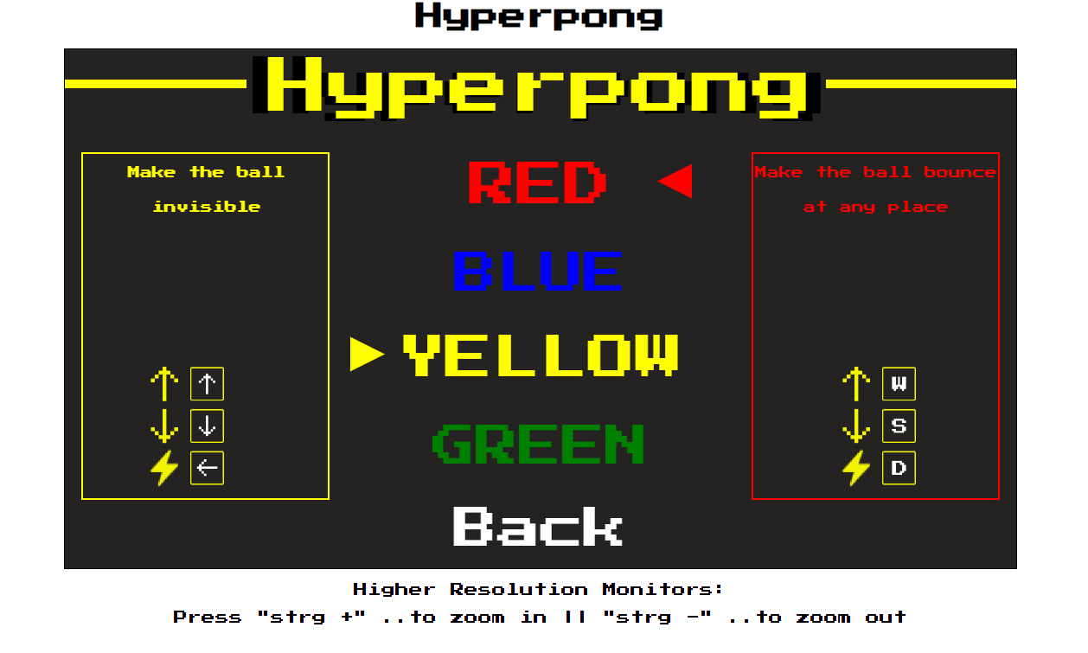
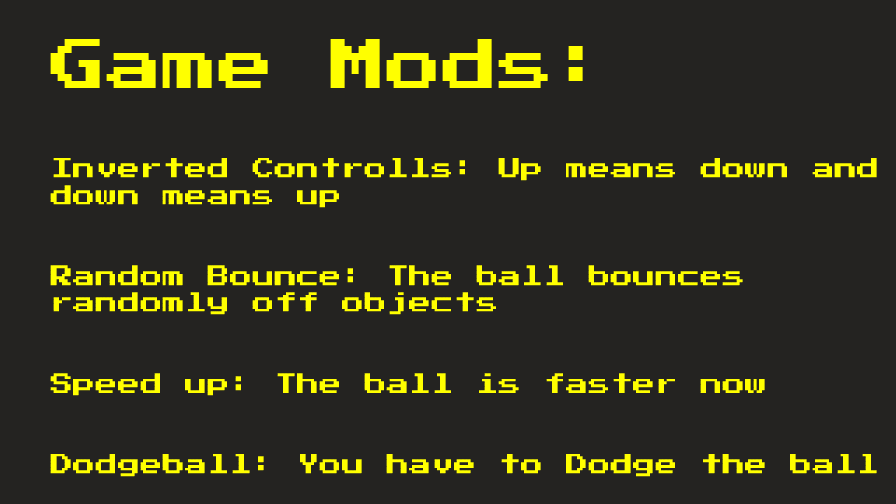
Eine Neuinterpretation des Videospielklassikers
Spiele jetzt die stressigste Version von Pong, die du je gespielt hast gegen einen Freund oder dich selber!
Wähle bei dem Schläger aus einer von vier Farben: Jede hat eine eigene Spezialfähigkeit!
Die Modifikatoren ändern die Physik des Spiels!
Je länger das Spiel dauert, desto häufiger starten die Modifikatoren und sie halten länger an!
Florian Neuß,
Jan-Philipp Sautmann,
30.11.2021

